Slide 1
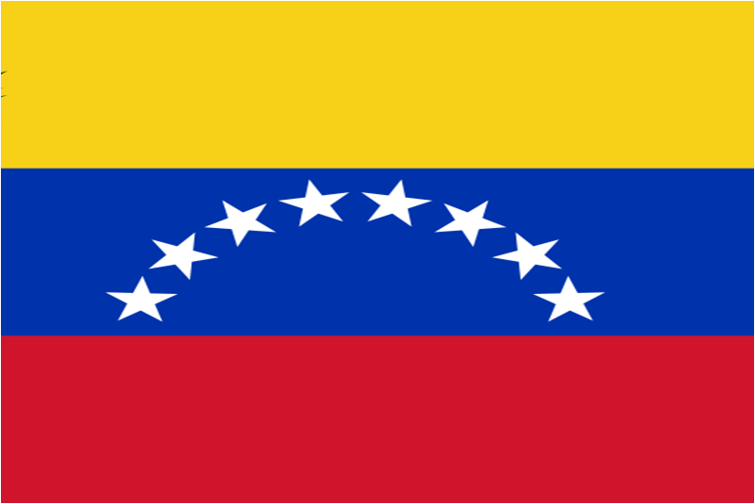
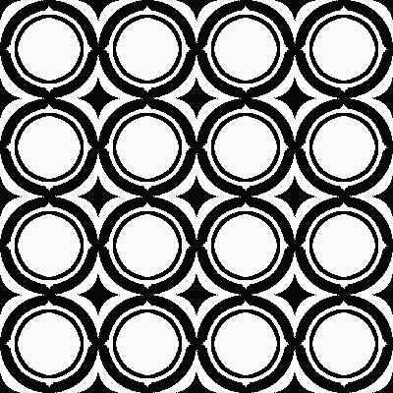


MI CARACAS
JOSE LUIS

Slide 2
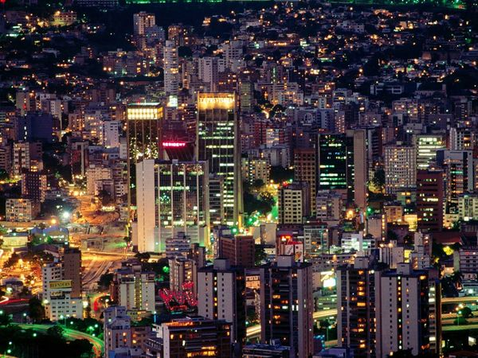

Slide 3

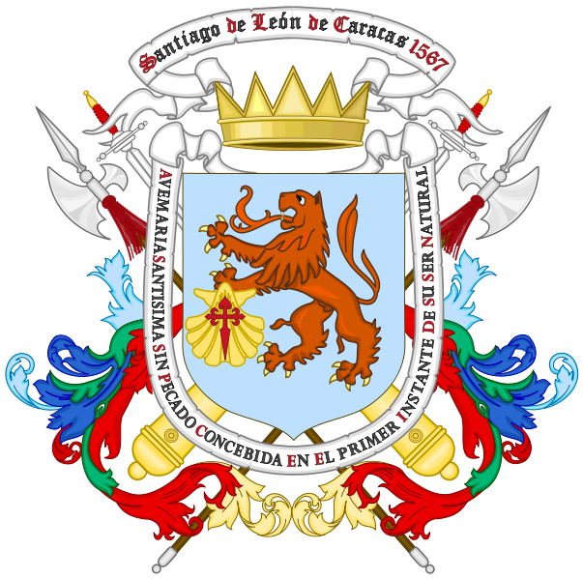

Slide 4
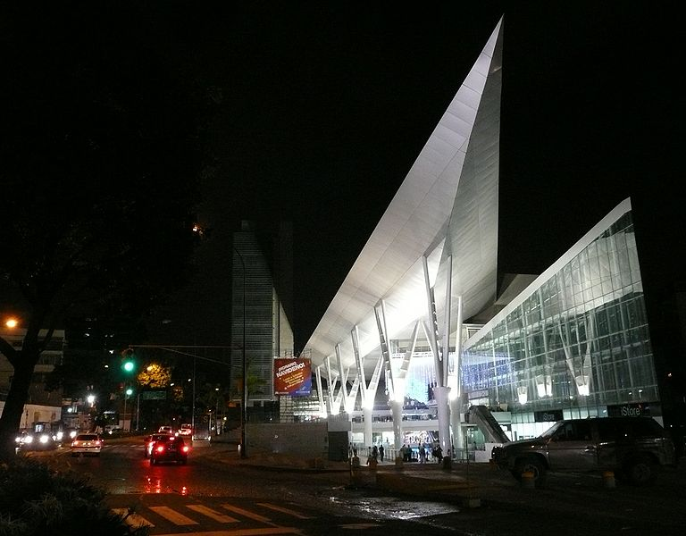

Slide 5
La ciudad de Caracas, capital de Venezuela, está separada del mar por la cadena montañosa de Ávila, que la protege de las sorpresas climáticas del Mar Caribe.

Slide 6
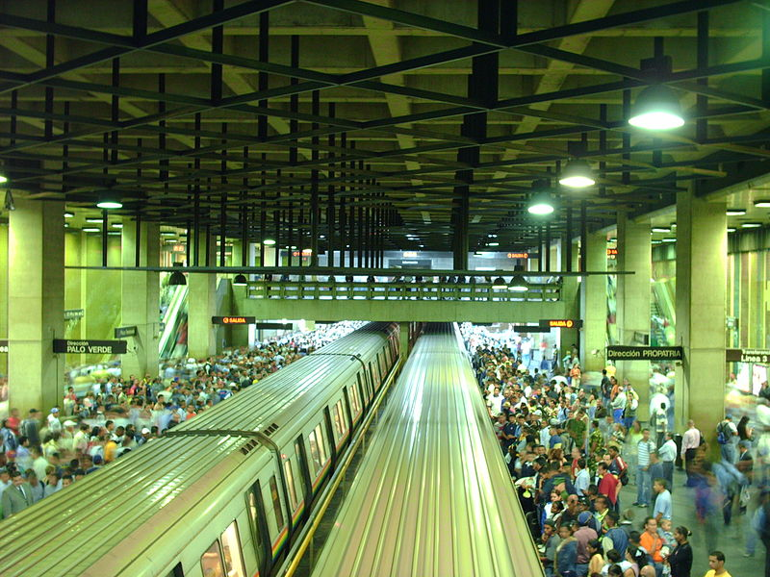

Slide 7
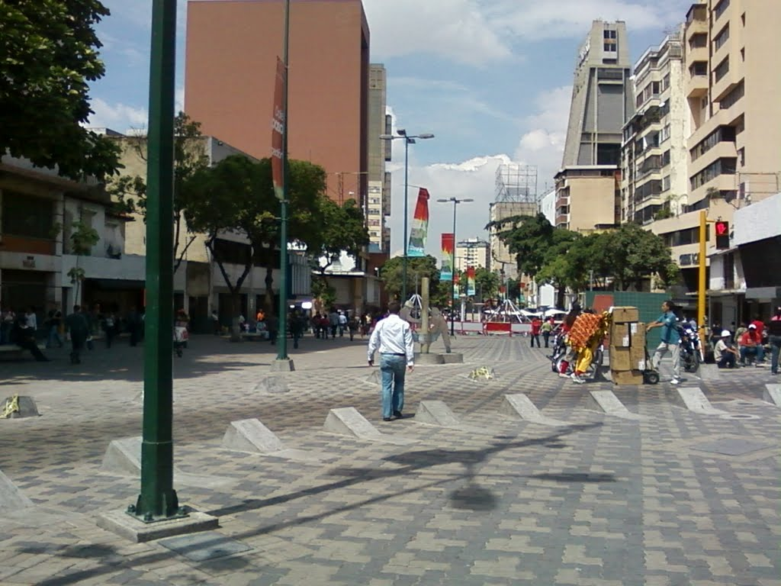

Slide 8
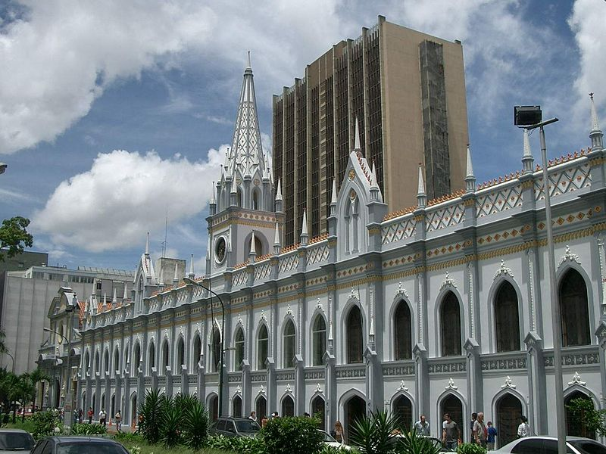

Slide 9
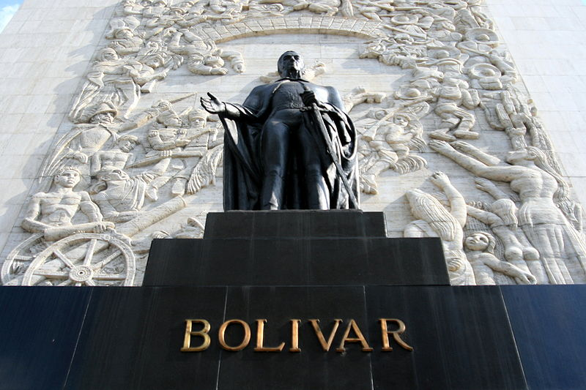

Slide 10
Años ha, hasta mediados del siglo pasado, Caracas era llamada "la ciudad de los techos rojos". Hoy se conservan en algunos barrios viejos y han reaparecido en los barrios más nuevos en los que predominan las quintas: palacetes privados con distinto nivel de lujo. A mediados de siglo la extracción de petróleo dio un impulso a la industrialización del país, comenzó a desarrollarse la construcción masiva de viviendas y Caracas se convirtió en una ciudad de piedra blanca. Aparecieron los primeros edificios altos de hormigón y cristal. A decir verdad, con el tiempo las edificaciones de hormigón se vieron oscurecidas y en el período de la repartición neoliberal del país la propia ciudad estuvo bastante abandonada y hoy, como nunca, demanda la realización de trabajos de urbanismo.

Slide 11
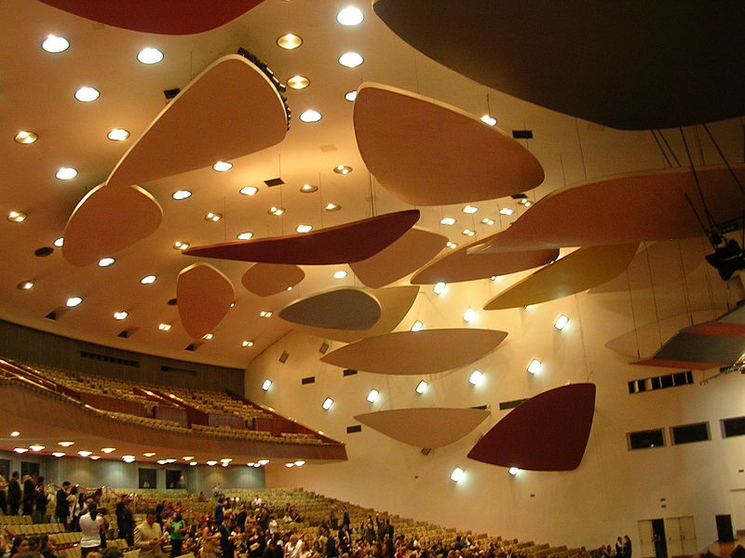

Slide 12
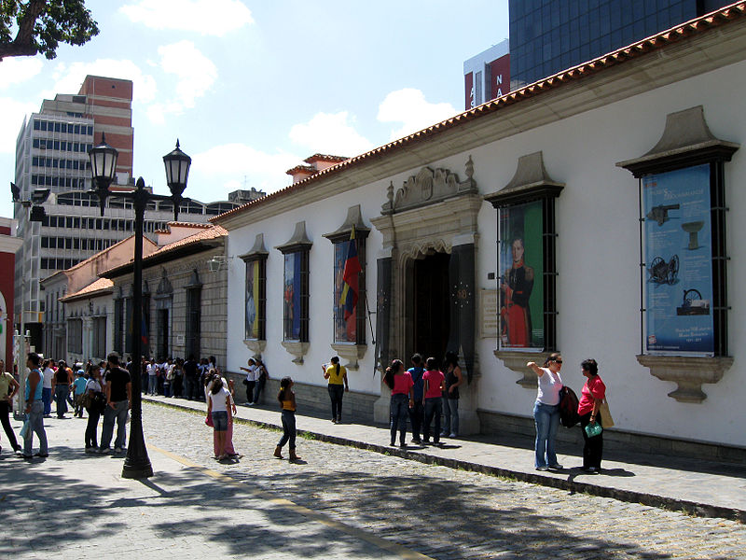

Slide 13
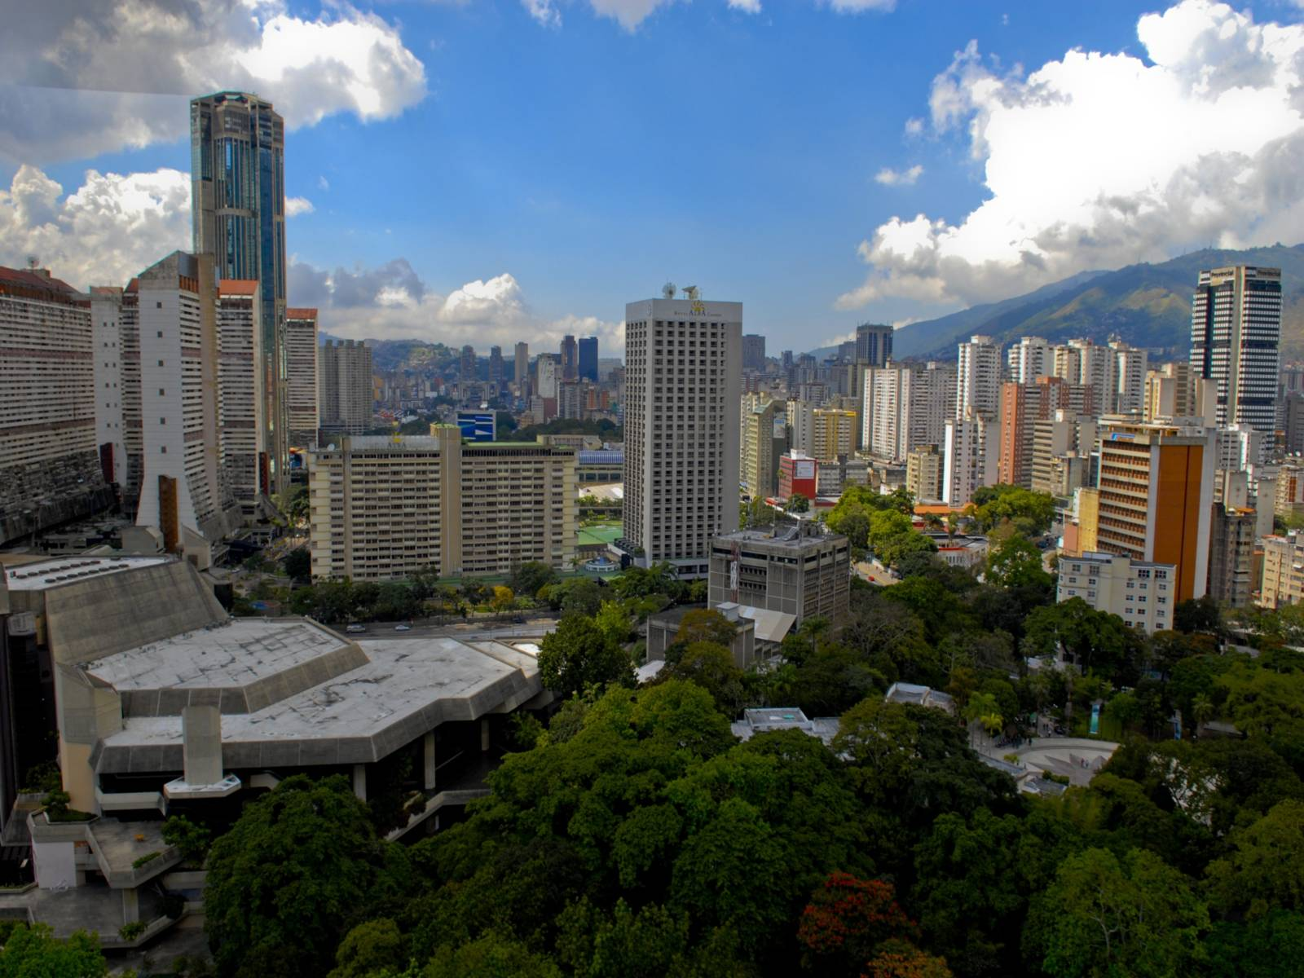

Slide 14
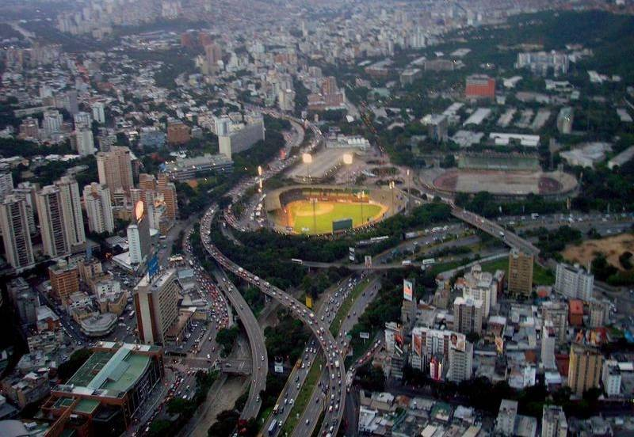

Slide 15
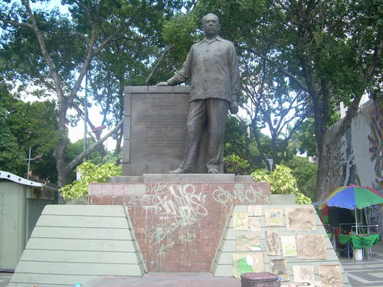

Slide 16
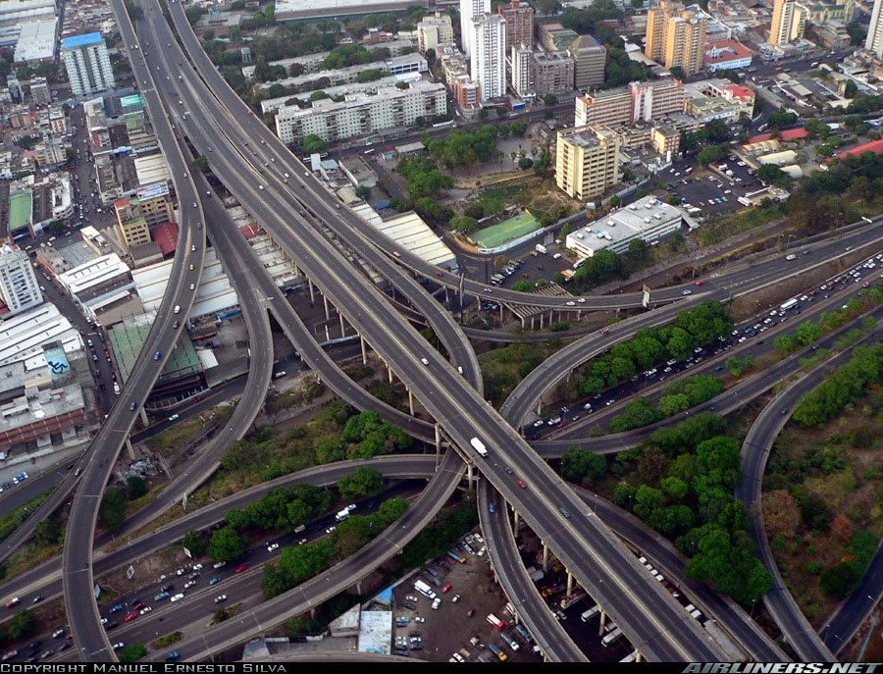

Slide 17
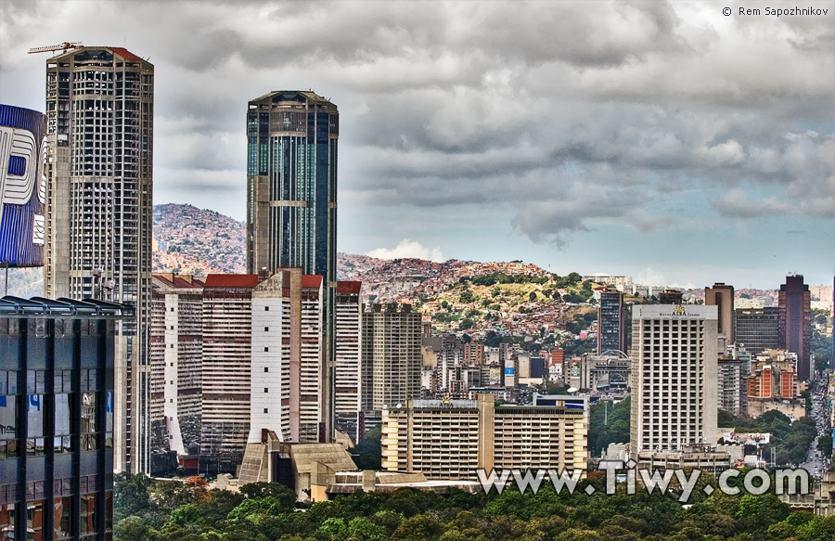

Slide 18
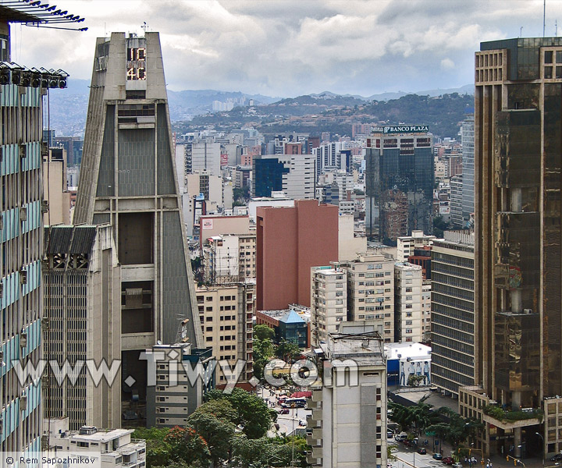

Slide 19
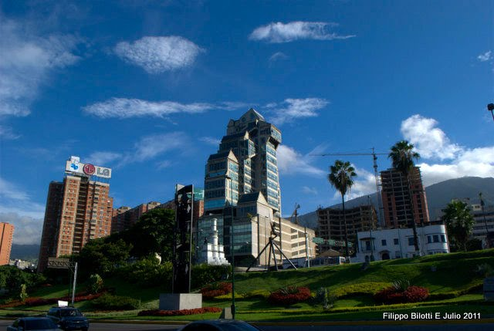

Slide 20
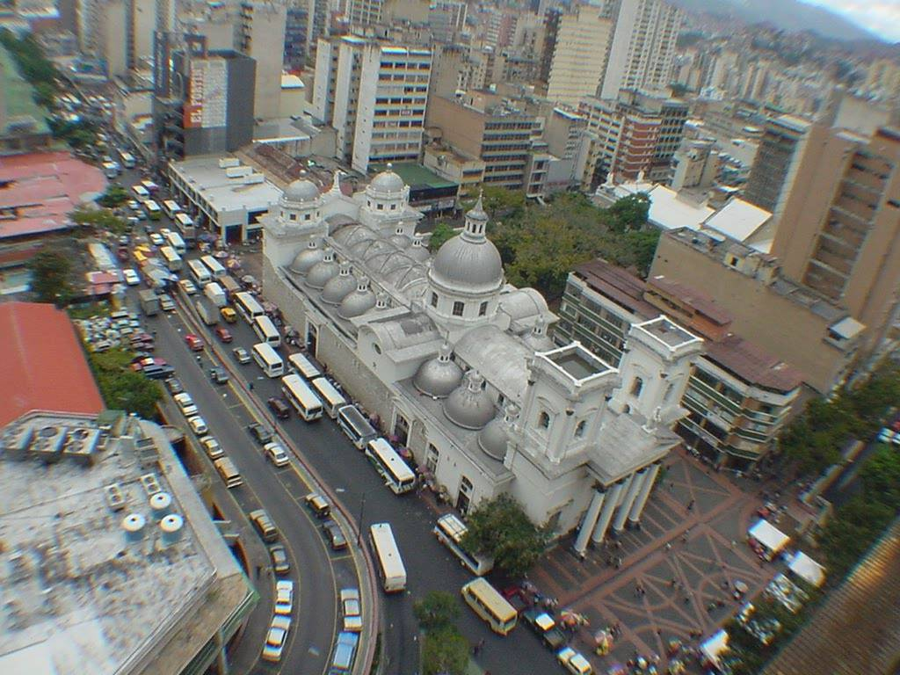

Slide 21
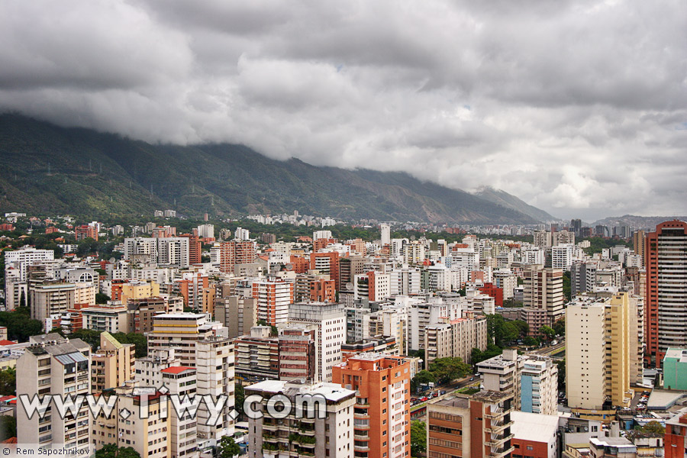

Slide 22
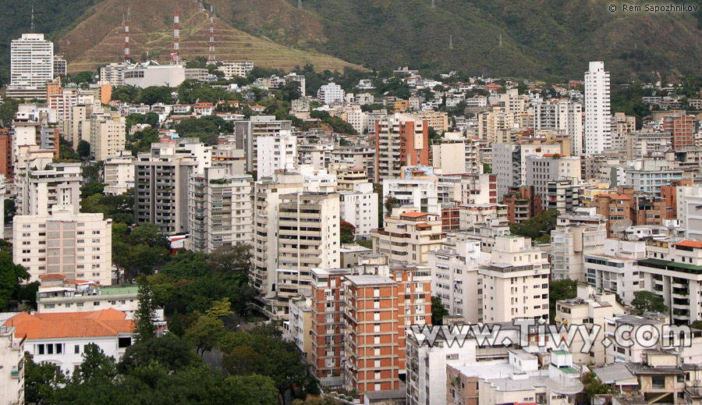

Slide 23
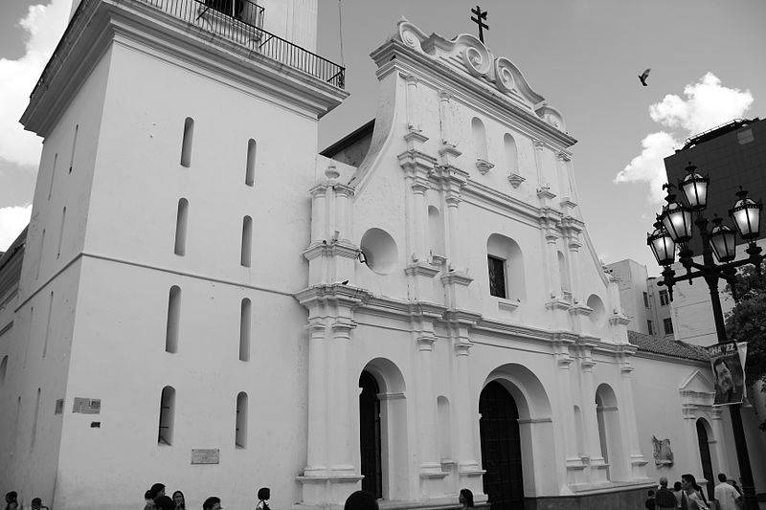

Slide 24
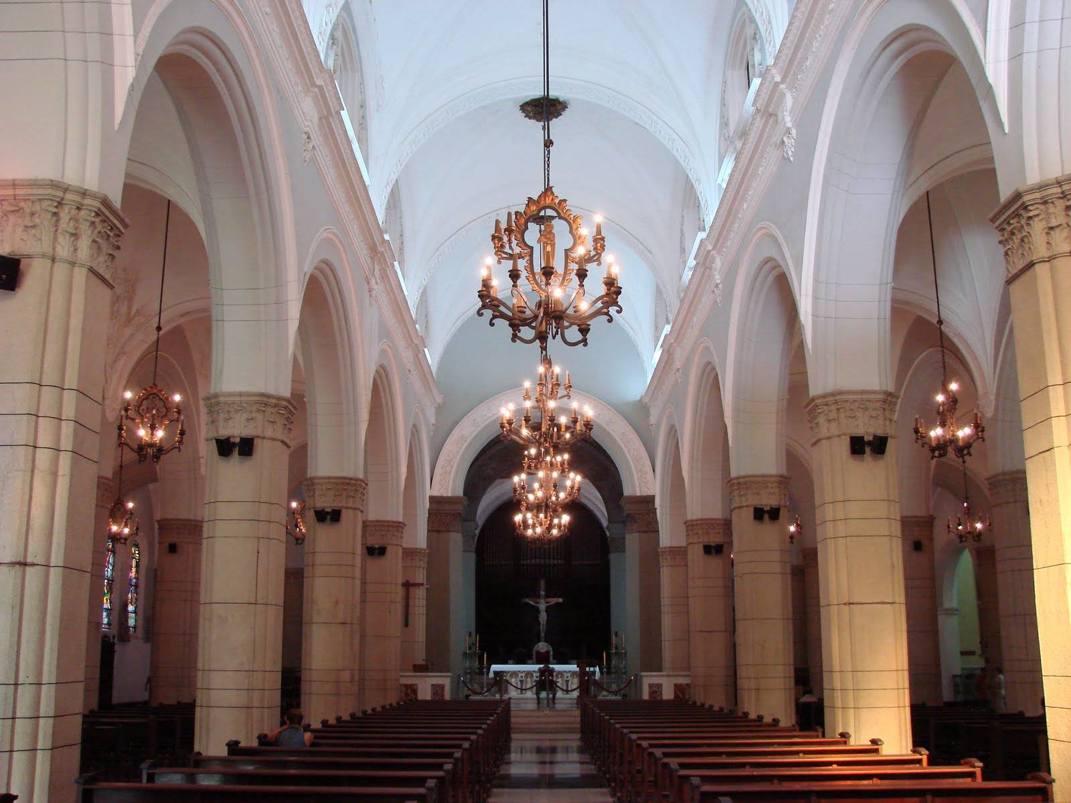

Slide 25
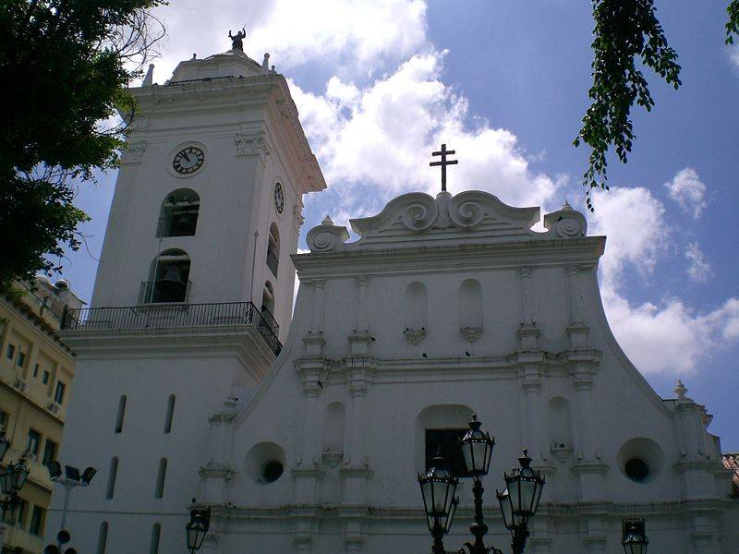

Slide 26
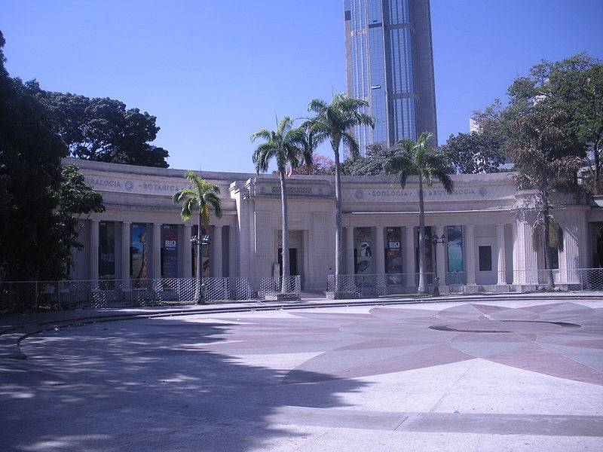

Slide 27
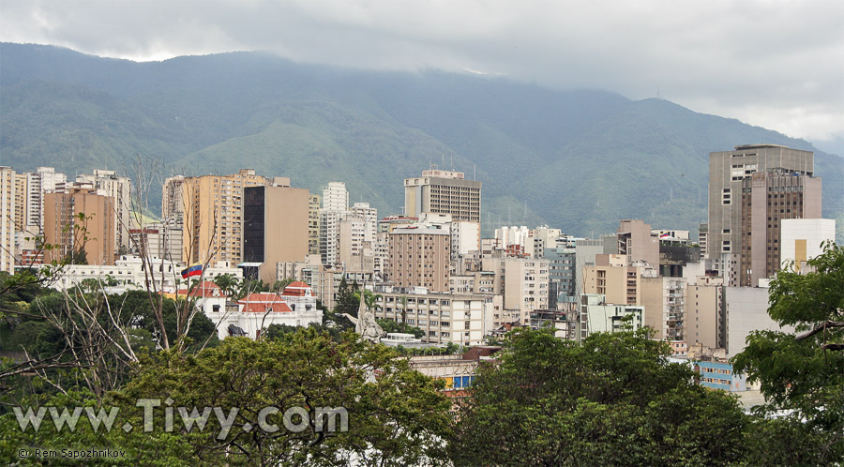

Slide 28
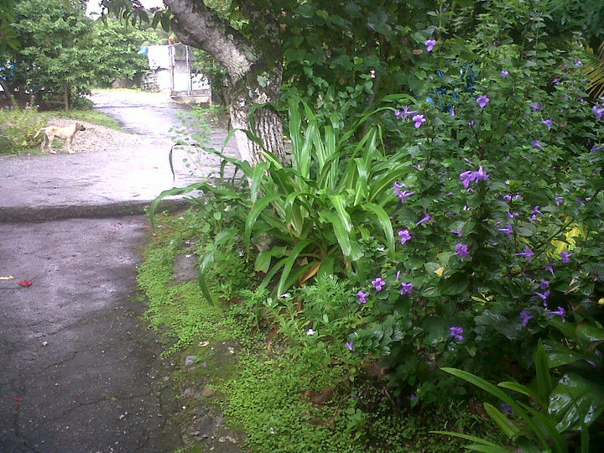

Slide 29
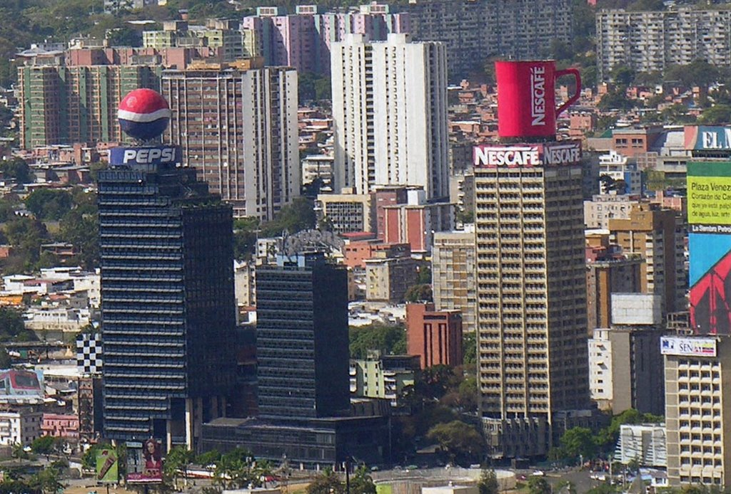

Slide 30
La ciudad de Caracas, capital de Venezuela, está separada del mar por la cadena montañosa de Ávila, que la protege de las sorpresas climáticas del Mar Caribe. Desde la cúspide del Ávila (cerca de dos kilómetros de altura sobre el nivel del mar) es posible admirar al mismo tiempo el valle de Caracas y el azul del Mar Caribe. Allí, casi bajo el mismo cielo, puede descansarse del calor y respirar aire puro y fresco. Se puede llegar hasta esta atractiva cúspide por los múltiples senderos turísticos muy bien habilitados del Parque Nacional Ávila o en un cómodo vagoncito del teleférico, una suerte de sendero aéreo suspendido por cables. Este sendero aéreo fue construido, como muchas otras cosas en Caracas, durante el mandato del General Marcos Pérez Jiménez, e inaugurado para el amplio público el 19 de abril de 1956. Desde entonces se convirtió en uno de los atractivos de la capital. En unos 15 - 20 minutos, la cómoda cabina, con capacidad para 8 personas, supera la distancia de 3,5 kilómetros y sube a los pasajeros a una altura de 1.100 metros

Slide 31
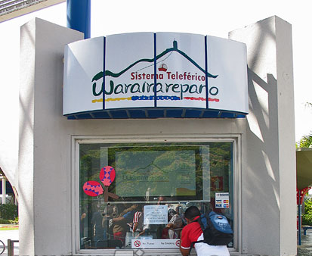

Slide 32
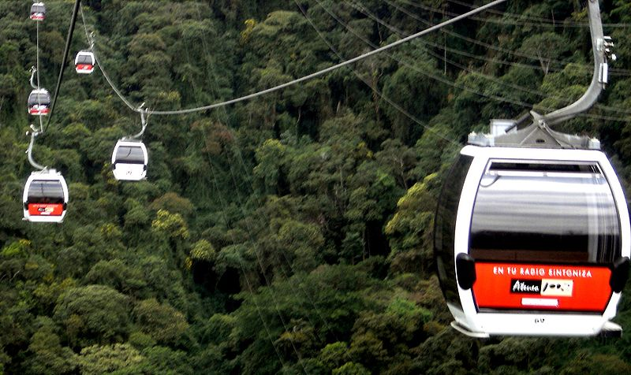

Slide 33
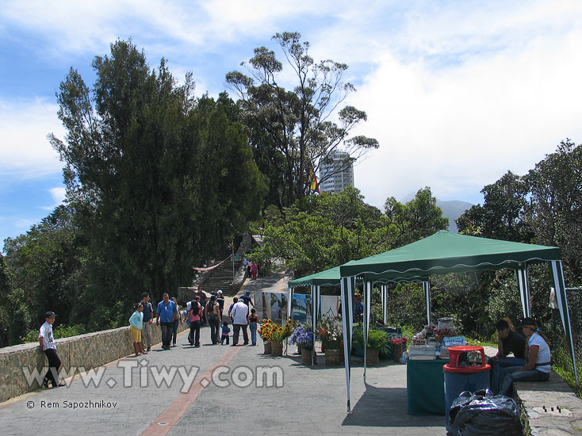

Slide 34
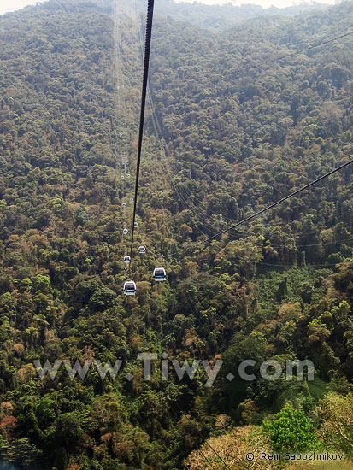

Slide 35
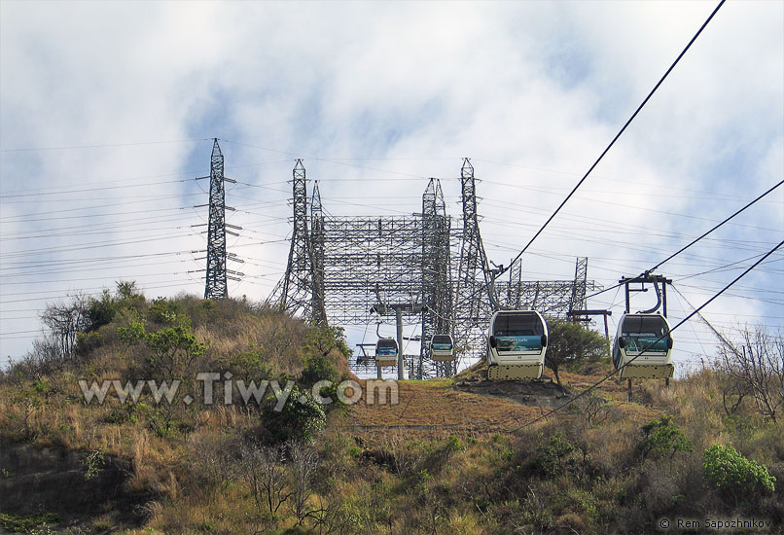
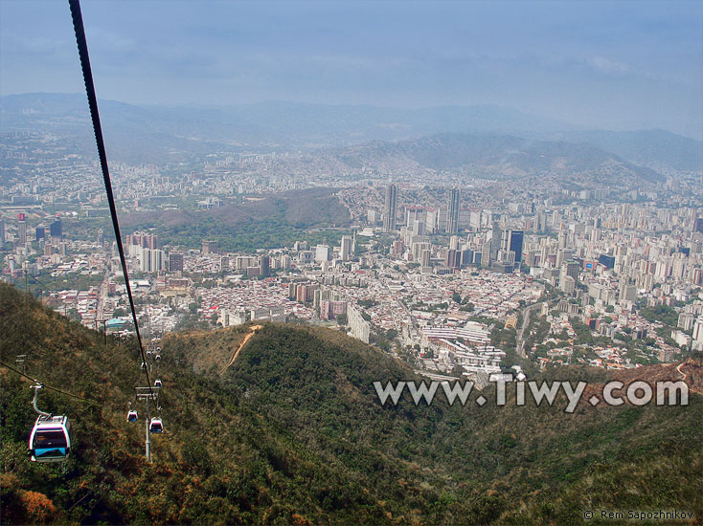

Slide 36
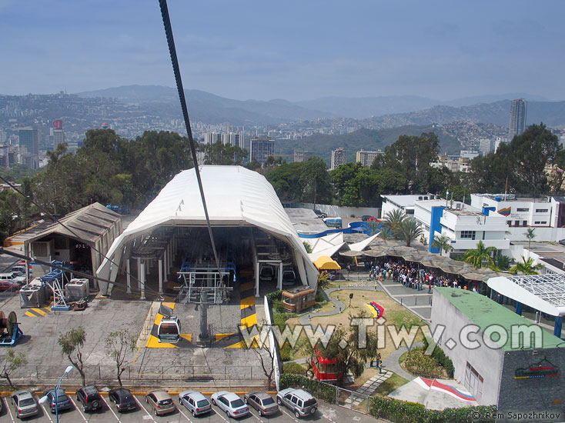

Slide 37
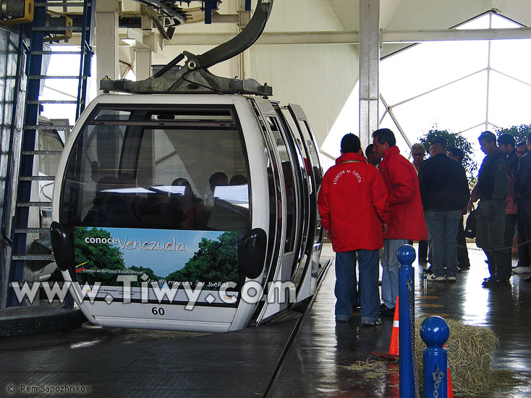

Slide 38
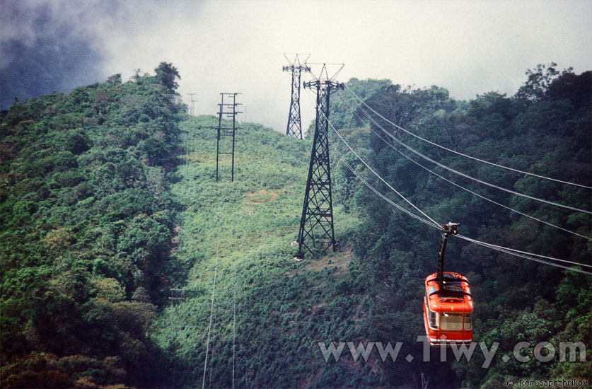

Slide 39
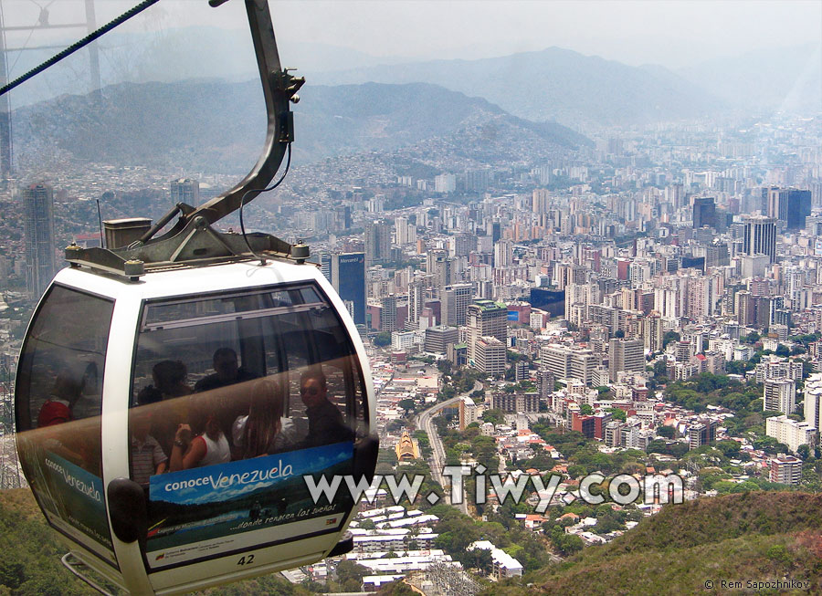

Slide 40
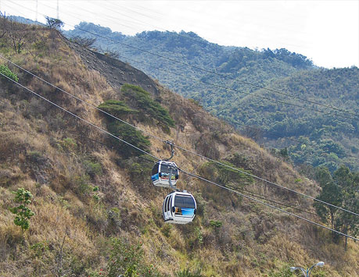

Slide 41
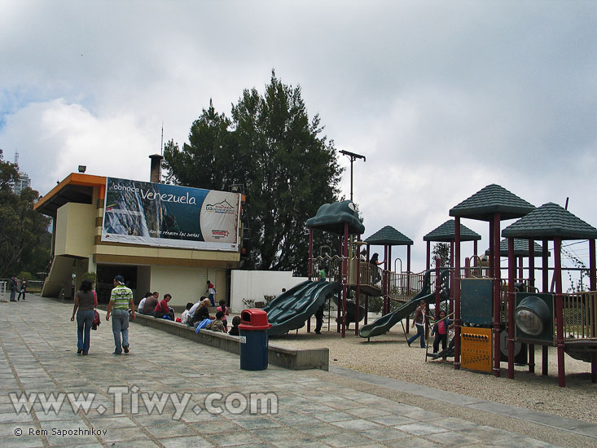

Slide 42
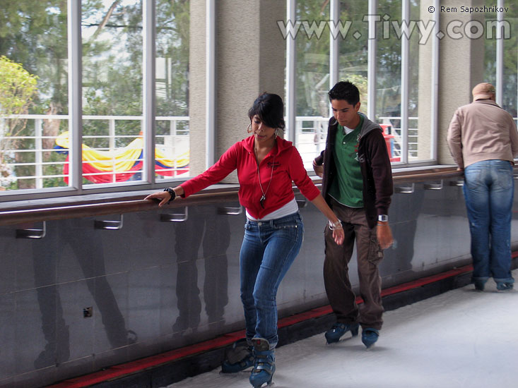

Slide 43
Lamentablemente, la construcción de viviendas no marchó al mismo ritmo que el crecimiento de la población y la capital creció impetuosamente producto de construcciones de indigentes que en Venezuela denominan "ranchos". El clima tropical permite conformarse con el más primitivo de los techos sobre la cabeza. No hay ningún tipo de pagos o impuesto comunales por el inmueble. Y las casas-panales en las laderas de las montañas que rodean el valle de Caracas, crecieron como hongos de basurero.
Los ranchos se convirtieron en la vergüenza del país petrolero, se manifestó abiertamente al respecto y declaró la guerra a los ranchos. El programa gubernamental "una casa por un rancho", estimuló aún más este tipo de "construcción privada": es infinita la lista de personas deseosas de recibir una casa bien acondicionada en condiciones ventajosas.

Slide 44
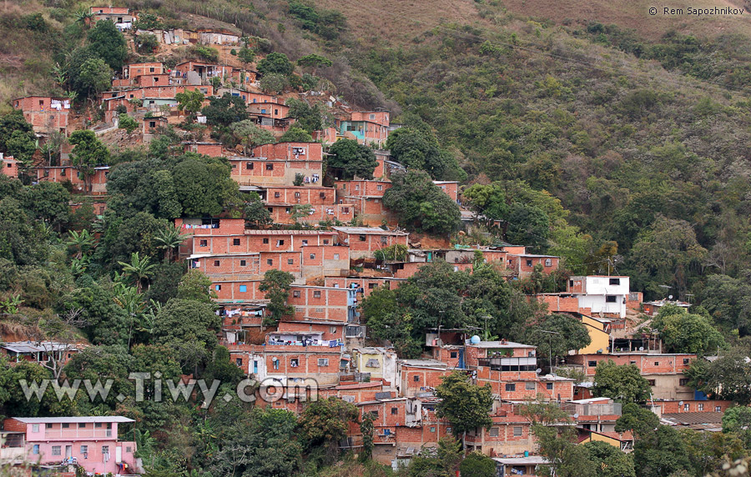

Slide 45
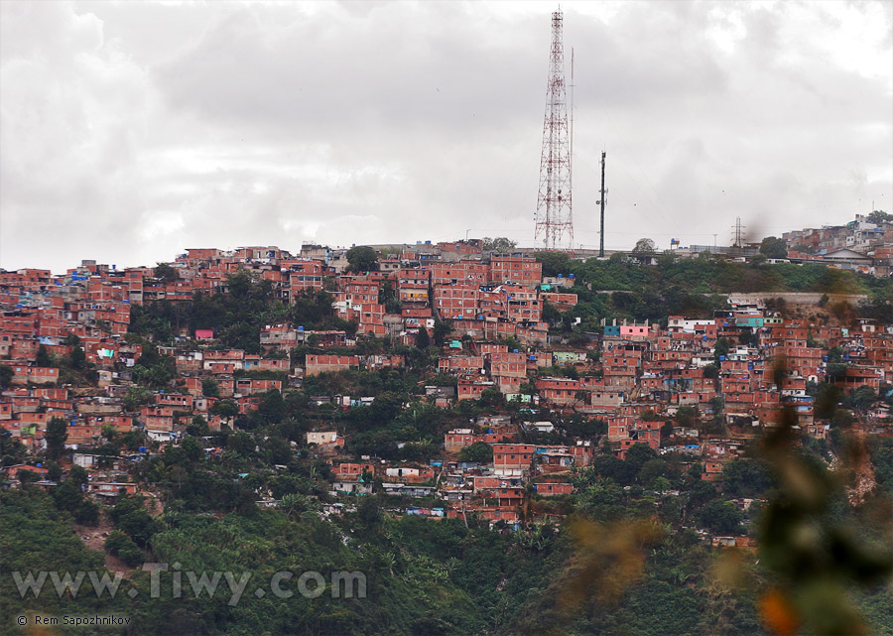

Slide 46
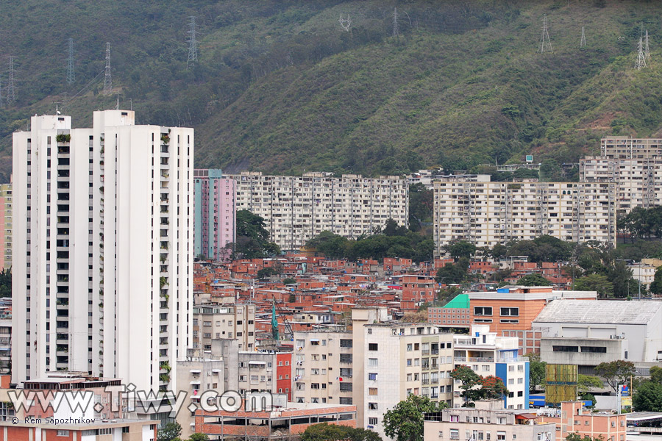

Slide 47
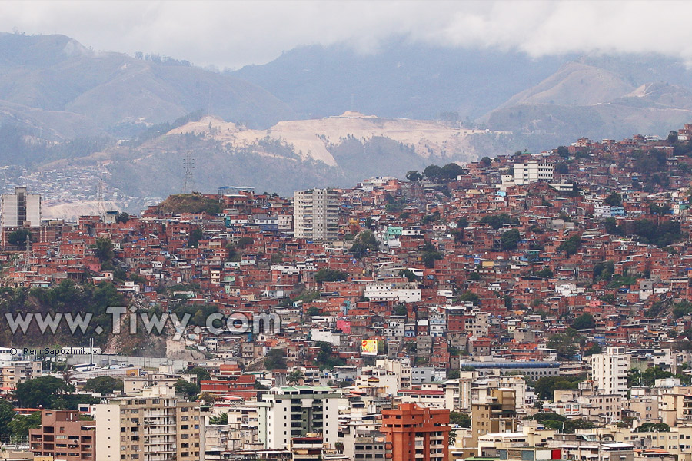

Slide 48
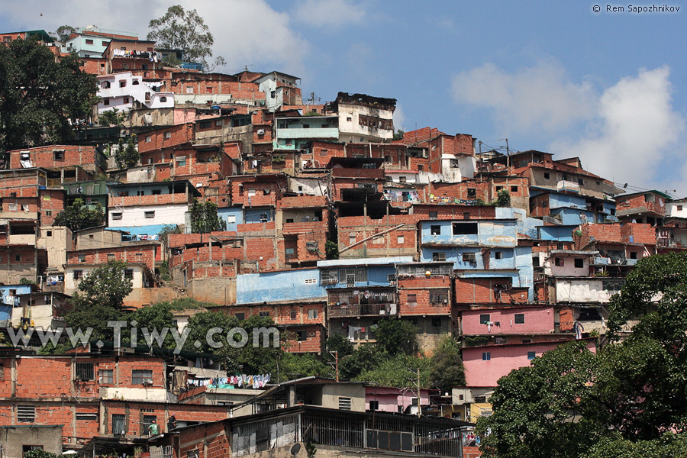

Slide 49
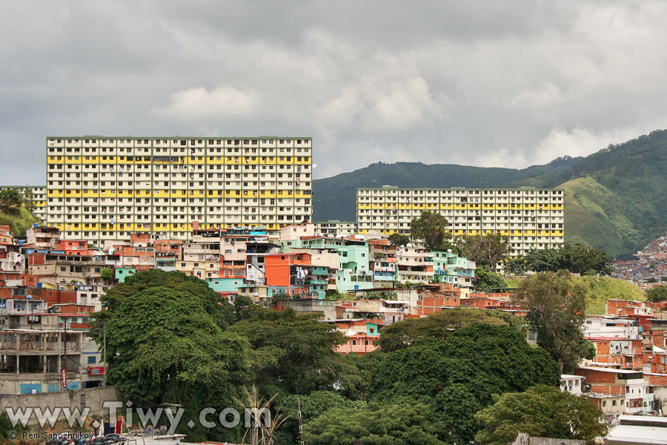

Slide 50
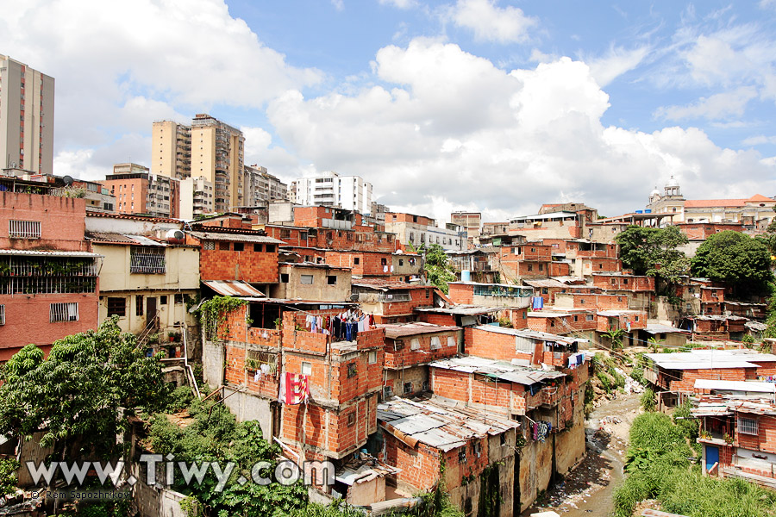

Slide 51
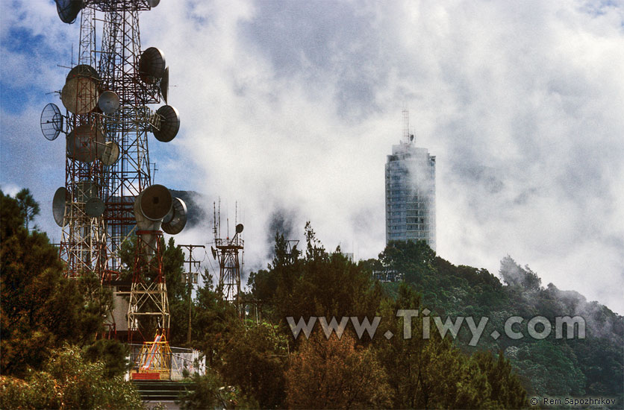

Slide 52
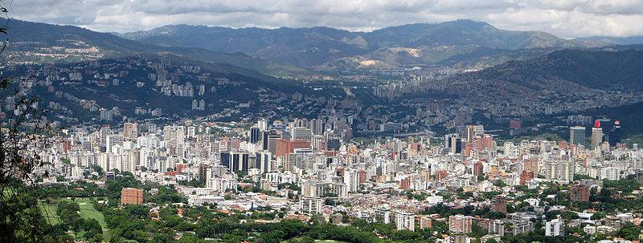

Slide 53




Slide 54


Slide 55
Una peculiaridad que alegra el alma en las ciudades venezolanas, especialmente en Caracas, son las pinturas murales que, a la usanza tropical, son multicolores y optimistas. Se les puede encontrar en los más diversos lugares. Lo más frecuente es que los héroes de estos murales sean el legendario Libertador, su compañero de armas Francisco de Miranda, el cacique indio Guaicaipuro o el bardo revolucionario Alí Primera.
En la Avenida México no deja a nadie indiferente el mural del pintor Jan Pierce, discípulo del famoso maestro venezolano Gabriel Bracho. Junto a una brigada de asistentes (precisamente así le gustaba crear al gran mexicano David Alfaro Siqueiros), Pierce concibió y luego creó el mural de grandes dimensiones "Venezuela una memoria viva". Tres o cuatro decenas de pasos "meditabundos" a lo largo de este mural bastan para pasar un "breve curso" de historia de Venezuela en imágenes artísticas: desde el indio Guaicaipuro, pasando por el boom petrolero hasta los héroes del levantamiento popular en febrero de 1989 cuando fueron rechazadas por primera vez en el país las reformas neoliberales comenzadas con ayuda de métodos de "shock“.

Slide 56


Slide 57


Slide 58


Slide 59


Slide 60


Slide 61


Slide 62


Slide 63


Slide 64


Slide 65


Slide 66


Slide 67


Slide 68


Slide 69


Slide 70


Slide 71


Slide 72


Slide 73


Slide 74


Slide 75


Slide 76


Slide 77


Slide 78


Slide 79


Slide 80


Slide 81


Slide 83


Slide 84


Slide 85


Slide 86

  UN FUERTE ABRAZO QUE TENGAS UN
  BUEN DIA
JOSE LUIS

Slide 87



Accede a la sección que desees desde aquí:
Propia Creación
De la Red
Dedicatorias | Fechas Especiales | Graciosos
Historia y Arte | Lugares | Musicales
Naturaleza y Ciencias | Política | Reflexión
Religiosos | Románticos | Salud
Dedicatorias | Fechas Especiales | Graciosos
Historia y Arte | Lugares | Musicales
Naturaleza y Ciencias | Política | Reflexión
Religiosos | Románticos | Salud
Si deseas recibir pps periódicamente en tu correo electrónico subscríbete aquí:

